Slide 1

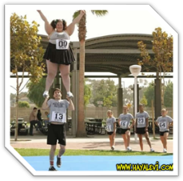
HASTA KALDIRMA VE TAŞIMA TEKNİKLERİ
ŞENAY EVREN ÖZTAŞLI
EĞİTİM HEMŞİRESİ

Slide 2
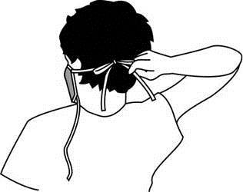
GENEL KURALLAR
Hasta ve hasta yakını taşıma ve gideceği bölüm öncesinde bilgilendirilir ve işbirliği sağlanır.
Mutlaka Hasta Kimlik Doğrulama yapılmalıdır.
Oksijen ile transferi gereken hastalarda seyyar oksijen kullanım talimatına uygun olarak taşıma yapılır.
Bulaşıcı hastalığı olan hastanın transferinde bulaş şekline göre gerekli koruyucu önlemler alınmalıdır.

Slide 3
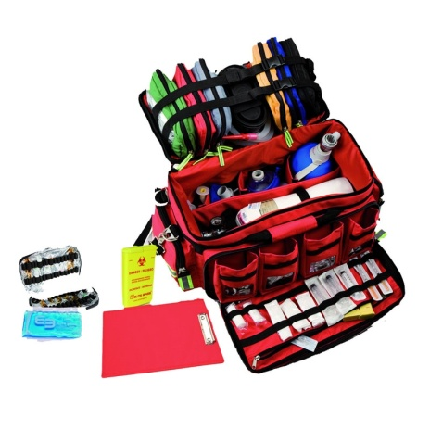
GENEL KURALLAR
Hareket kısıtlılığı olan hastalar hareket ettirilmeden uygun pozisyonda transfer edilmelidir.
Serum takılı olan hastaların serumlarının devam etmesi gerekiyorsa sağlık personeli eşliğinde taşınır.
Ajite ve saldırgan hastaların transferi esnasında güvenlik elemanlarından yardım alınmalıdır.
Solunum desteği olan hastalar taşıma sırasında acil yardım çantası personelle birlikte götürülür.

Slide 4
TAŞIMA ESNASINDA DİKKAT EDİLECEK NOKTALAR
Tabanı kaymayan, terletmeyen, sıkmayan, yüksek topuğu olmayan; rahat bir ayakkabı tercih edilmelidir.
Mümkün olduğunca yüz hastaya (kaldırılan cisme) dönük olmalıdır.
Ayaklar omuzların genişliğinde açılmalı ve yere tam basılmalıdır.
Hastanın nasıl kaldırabileceği ve taşınabileceği, öncesinde planlanmalıdır.
Sedye belden yukarı kaldırılmamalıdır.
Sadece çok gerektiğinde hafif yükler omuz hizasına kadar kaldırılabilir.

Slide 5
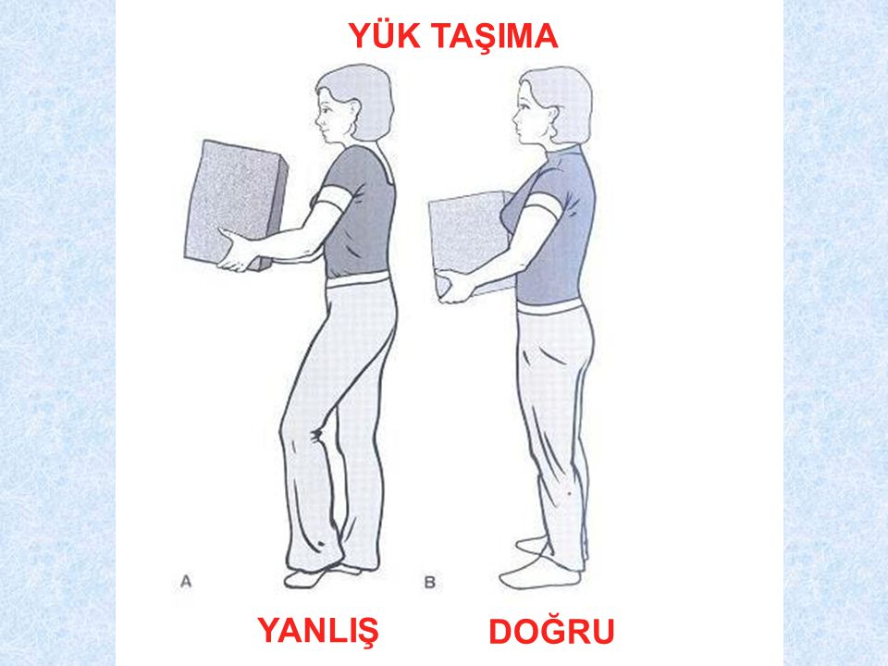

Slide 6
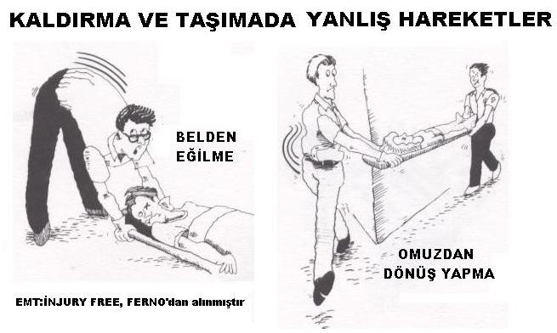
TAŞIMA ESNASINDA DİKKAT EDİLECEK NOKTALAR
Hastayı kaldırırken/döndürürken vücut omuzlardan döndürülmemeli, kaldırılacak cisim/hastaya mümkün olduğunca yakın durulmalıdır.
Yerden kaldırırken, daima dizler bükülerek ve bacak kasları kullanılarak yere çömelmeli, asla belden bükülmemelidir.

Slide 7
TAŞIMA ESNASINDA DİKKAT EDİLECEK NOKTALAR
Mümkün olduğunca geri geri değil, öne doğru doğru gidilmelidir.
Kaldırma esnasında sırt düz tutulmalı, kalça kasları kasılmalı ve karın kasları içe çekilmelidir .
Ayağa kalkarken bir ayak hafifçe öne çıkarılmalıdır. Daha iyi dengede durmanızı sağlar.
Başınızı dik tutun, yumuşak ve dengeli iş yapın. Ani hareketler kaslara aşırı yük bindireceğinden yaralanmalara neden olabilir.
Bir şeyi kaldırırken işbirliğini sağlamak için daima bir, iki, üç diye sayıp aynı anda kaldırmak en doğru davranıştır.

Slide 8
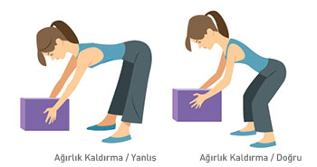
TAŞIMA ESNASINDA DİKKAT EDİLECEK NOKTALAR
Kaldırırken, bacaklarınızı ve güçlü uyluk kaslarınızı kullanın daha zayıf olan bel kaslarınızı değil!

Slide 9
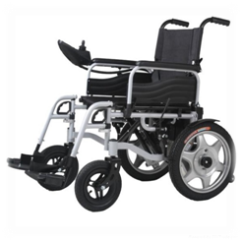
TEKERLEKLİ SANDALYE İLE TAŞIMA
Hasta önce yatağında oturtulup, karşıya bakması sağlanır.
Hastanın ayakları yataktan aşağıya sarkıtılarak, kısa bir süre de böyle oturması sağlanır.
Tekerlekli sandalye hasta yatağının yanına getirilir ve sandalyenin frenleri kilitlenir.

Slide 10
TEKERLEKLİ SANDALYE İLE TAŞIMA
Sandalyenin ayak gelecek kısmı dış yanlara doğru açılır.
Hasta ayağa kaldırılır ve sonra yüzünün sandalyenin tersi yönde olması sağlanır.
Hasta oturtulur ve sandalyenin frenleri açılır.
Hastanın üzeri örtülür.

Slide 11
TEKERLEKLİ SANDALYE İLE TAŞIMA
Transfer esnasında hastanın bilinç düzeyi ve genel durumu sürekli gözlenir.
Hastayı götüren görevli hastanın götürüldüğü bölümdeki görevliye hastayı ve dosyasını teslim eder.
Taşıma sırasında hastanın düşmesini önlemek amacıyla gerekli önlemler alınır.

Slide 12
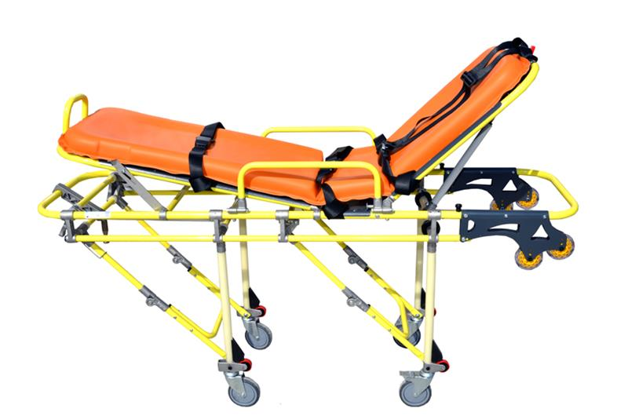
SEDYE İLE TAŞIMA
En az iki kişi ile yapılır.
Sedye hasta yatağının yanına getirilir. Sedyenin ayakları kilitlenir.
Yatak ile sedyenin baş kısmının aynı yönde olmasına dikkat edilir.
Hastanın ayak ve baş kısmına geçilir. Eğer gereksinim var ise üçüncü kişiyi orta kısmında bulundurulur.

Slide 13
SEDYE İLE TAŞIMA
Ekip liderinin “bir, iki, üç…” komutuyla hasta kaldırılarak sedyeye alınır.
Hastanın üzeri örtülür ve mahremiyetine dikkat edilir.
Hasta dosyası sedyeye konmamalıdır.
Sedyeden hastanın düşmesini önlemek amacıyla gerekli önlemler alınır.

Slide 14
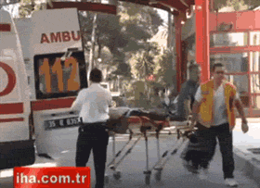


Slide 15
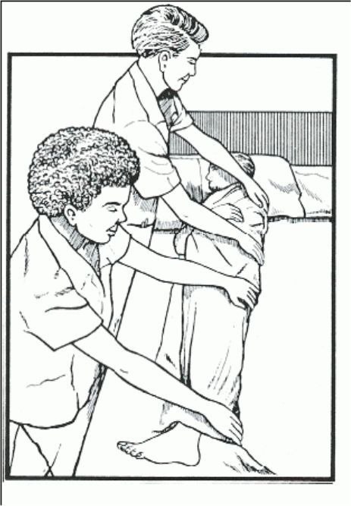
ÇARŞAF KULLANARAK HASTANIN YATAKTAN SEDYEYE/SEDYEDEN YATAĞA ALINMASI
Hasta yatağında yan döndürülür.
Çarşaf hastanın sırtı tarafına yatağın üzerine serilir .
Hasta çarşaf üzerine döndürülür ve çarşaf üstüne alınır.
Sedye yatağa paralel olarak yerleştirilir.
Hasta sedyeye yavaş hareketlerle çarşaf ile aktarılır.

Slide 16
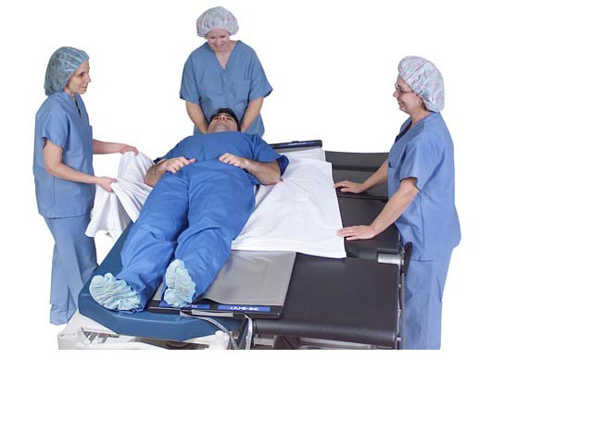
ROLLBORD KULLANILARAK HASTANIN YATAKTAN SEDYEYE/SEDYEDEN-YATAĞA TAŞINMASI

Slide 17
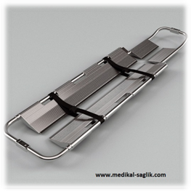
KAŞIK SEDYE KULLANIMI

Slide 18
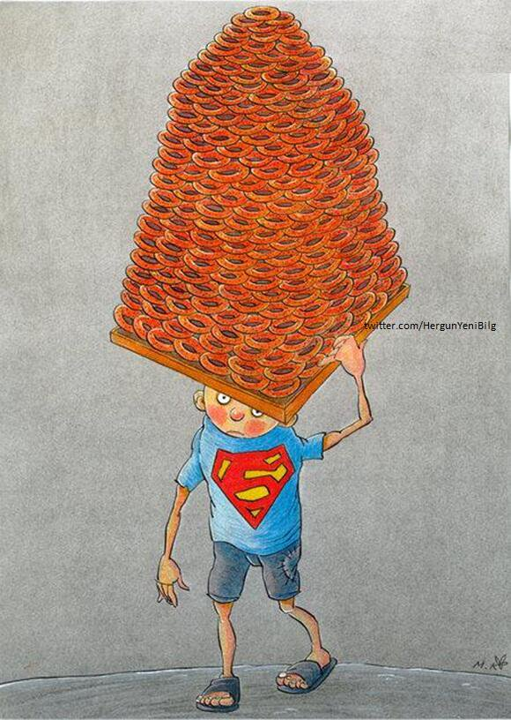
TAŞIMA ESNASINDA DİKKAT EDİLECEK NOKTALAR
Sınırlarınızın farkında olun ve kahramanlık yapmayın!!!

Slide 19
TEŞEKKÜRLER ;)

